Slide 1
Выпускная квалификационная работа по курсу "Data Science" Тема: Прогнозирование конечных свойств новых материалов (композиционных материалов)
Выполнил: слушатель Пахомов Игорь Александрович

Slide 2
Актуальность темы: Композитных материалы используется практически во всех областях производства. И созданные прогнозные модели помогут сократить количество проводимых испытаний, а также пополнить базу данных материалов возможными новыми характеристиками материалов, и цифровыми двойниками новых композитов.
Предметом проектирования является построение при помощи методов машинного обучения моделей прогнозирования характеристик «модуль упругости при растяжении» и «прочность при растяжении», рекомендации «соотношение матрица-наполнитель».
Цель работы: разработать модели для прогноза модуля упругости при растяжении, прочности при растяжении и соотношения «матрица-наполнитель».
Задачи проектирования
1. Обучить алгоритм машинного обучения, который будет определять значения:
Модуль упругости при растяжении, ГПа;
Прочность при растяжении, МПа.
2. Написать нейронную сеть, которая будет рекомендовать:
Соотношение матрица-наполнитель.
3. Написать приложение, которое будет выдавать прогноз, полученный в задании 1 или 2 (один или два прогноза, на выбор учащегося)
4. Создать профиль на github.com

Slide 3
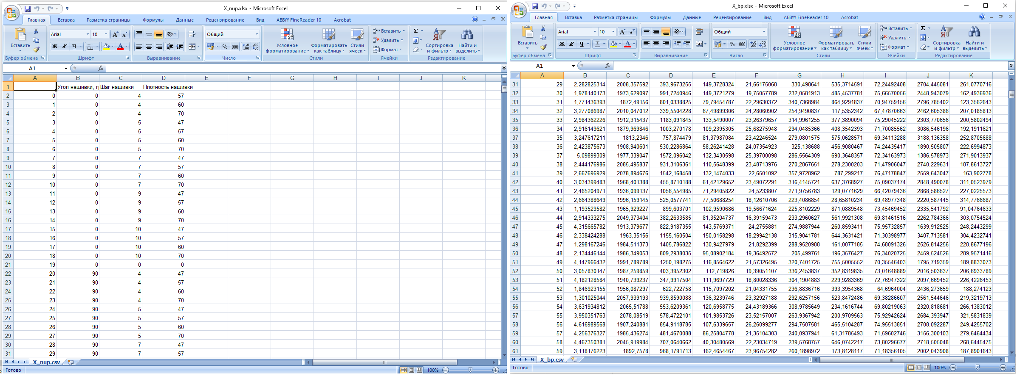
Характеристики анализируемого датасета
Исходные данные о свойствах композиционных материалов и способах их компоновки получены структурным подразделением МГТУ им. Н.Э. Баумана – Центр НТИ «Цифровое материаловедение: новые материалы и вещества» в рамках решения производственных задач.
Датасет состоит из двух файлов: X_bp.xlsx (признаки базальтопластика) и Х_nup.xlsx (признаки углепластика)
Файл X_bp.xlsx -содержит 1023 строки, индекс и 10 признаков.
Файл X_nup.xlsx -содержит 1040 строк индекс и 3 признака.

Slide 4
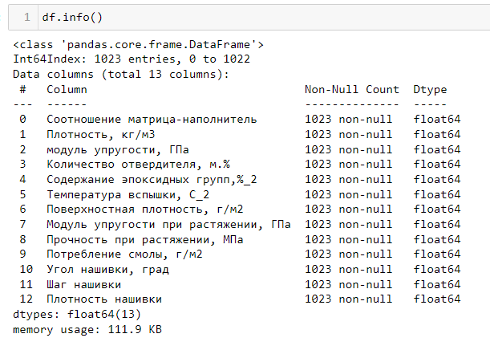
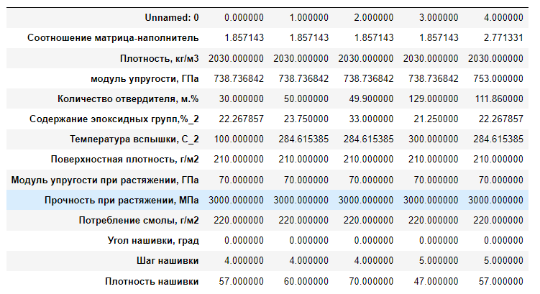
Формированный исходного датафрейма
Разведочный анализ данных в рамках данной задачи проведен над датафреймом Pandas, полученным путем импорта (и объединения по типу INNER по полю индекса) таблиц исходных данных. Для объединения датасетов используем методом DataFrame.merge(), с параметром "inner"
информацию о имеющемся датасете
данные объединенного датасета

Slide 5
Этапы обработки данных
На первом этапе были проанализированы все признаки для определения их максимальных, минимальных, средних и медианных значений, а также была проведена визуализация данных
После этого было проведено исключение выбросов данных, то есть точек данных, которые лежали вдали от обычного распределения данных. Диаграмма ящиков с усами является отличным способом визуализации таких значений
На заключительном этапе была проведена нормализация данных
После нормализации данных был также проведен анализ взаимосвязи переменных друг с другом. Были построены графики попарного рассеяния переменных, а также была определена корреляция между переменными
По результатам предобработки данных можно сделать следующий вывод. Между параметрами модели не наблюдается корреляций и очевидных связей. Число выбросов оказалось незначительным
Для рекомендации соотношения «матрица-наполнитель» была разработана простая модель глубокого обучения с помощью Keras

Slide 6
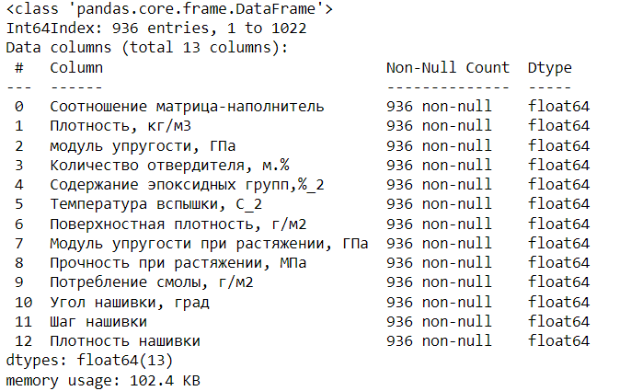
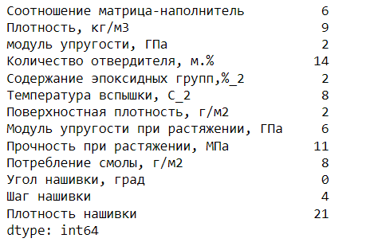
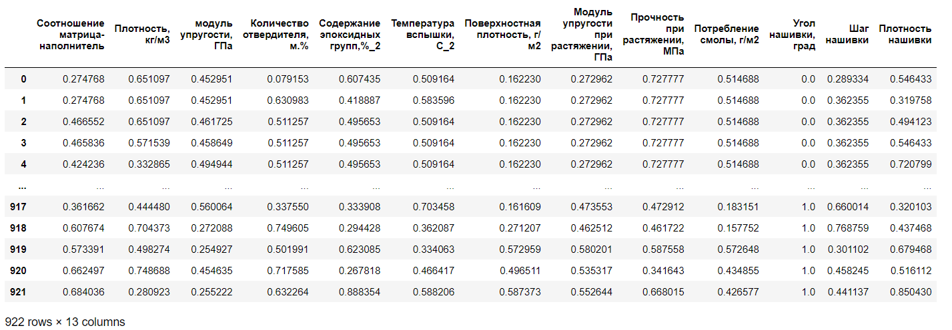
Предобработка данных
1. Анализ датасета на пропуски, дубликаты и удаление пропусков, с помощью методов info(), duplicated() и describe()
2. Удаление выбросов из датасета, замена данных, за пределами второго и третьего квантиля на пустые, затем удаление строк, содержащие пустые значения
3. Нормализация данных с помощью метода MinMaxScaler и Normalizer из библиотеки sklearn
Количество выбросов
по каждому из столбцов
Нормализация данных с помощью метода MinMaxScaler
Анализ датасета на пропуски

Slide 7
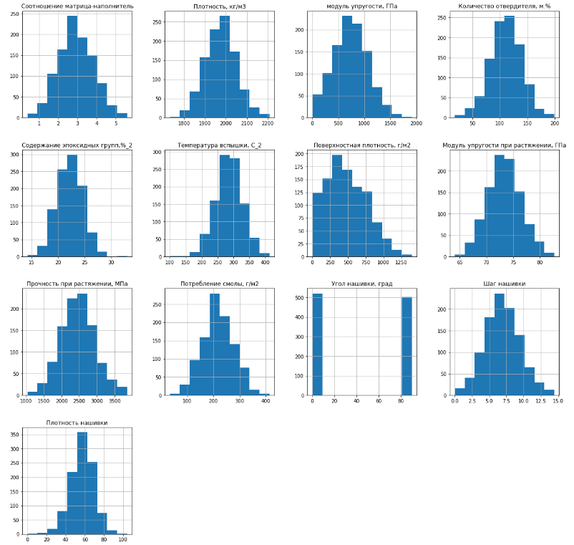
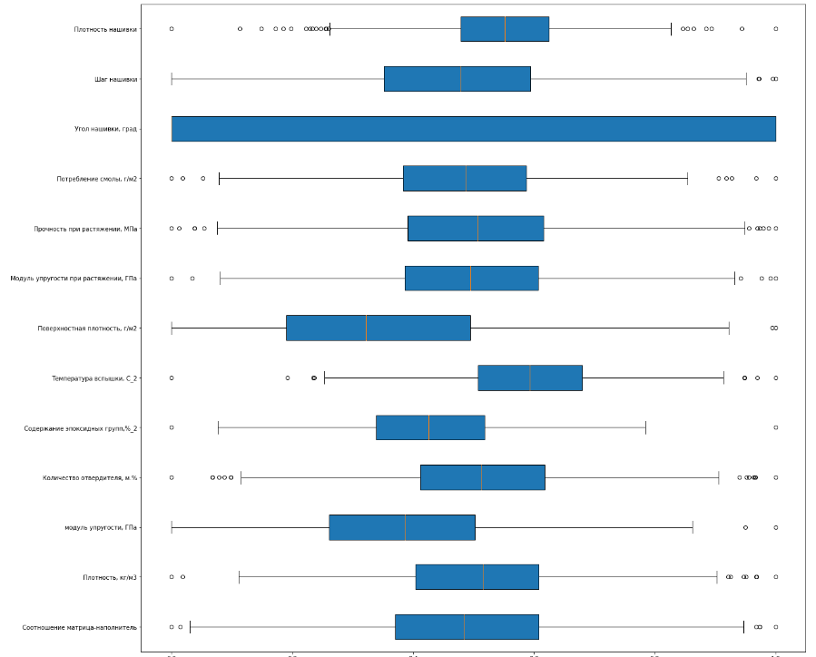
Гистограммы до обработки и диаграммы размаха до удаления выбросов
Гистограммы распределения по каждой переменной для оценки повторяющихся значений в многомерном пространстве
Для каждой переменной построены диаграммы размаха для определения наличия выбросов в данных.
Шкалы приведем к величинам в диапазоне [0,1], чтобы "ящики с усами" были одного масштаба

Slide 8
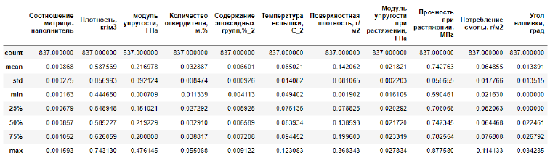
Описательная статистика датасета после очистки выбросов
Для каждой переменной построены диаграммы размаха для определения наличия выбросов в данных.
Шкалы приведем к величинам в диапазоне [0,1], чтобы "ящики с усами" были одного масштаба

Slide 9
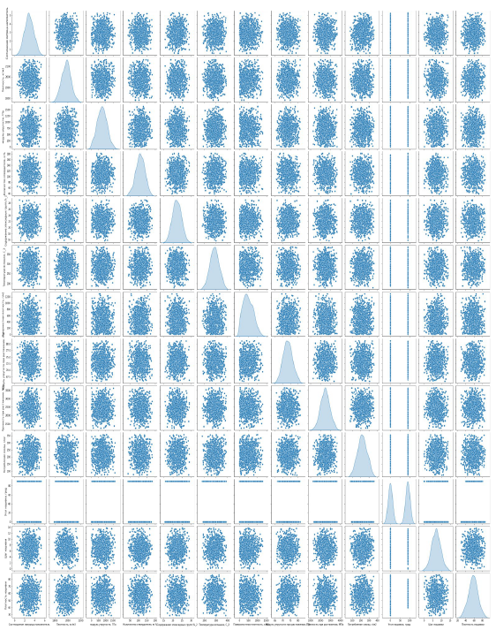
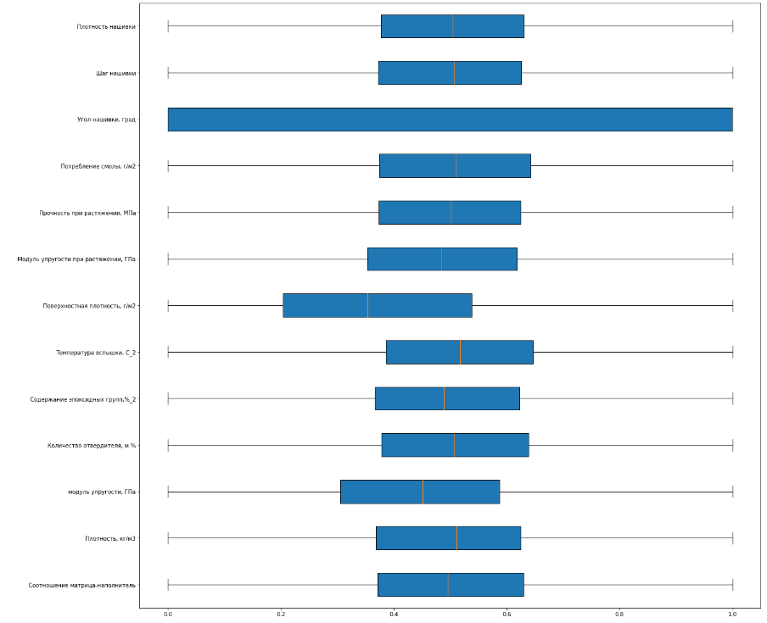
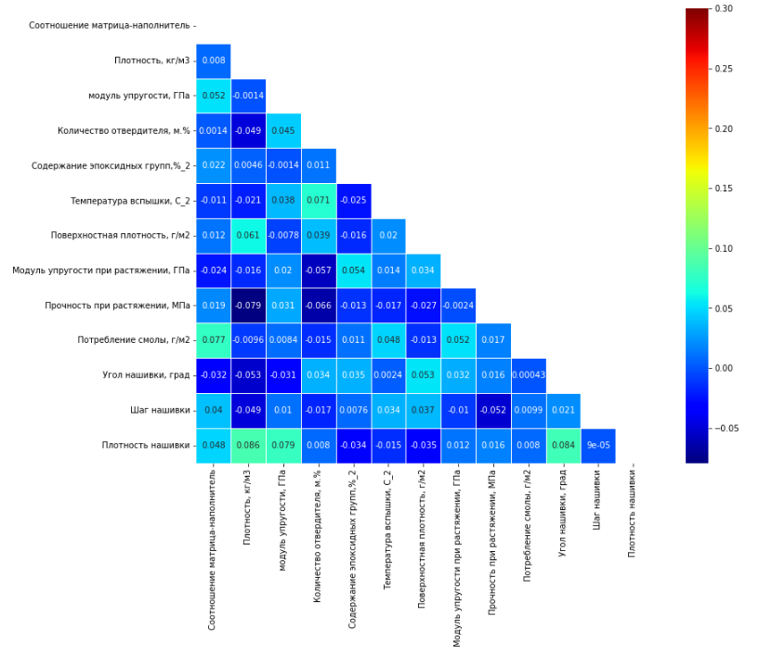
Гистограммы рассеяния и диаграммы размаха и Матрица корреляции датасета после очистки выбросов
Гистограммы рассеяния после очистки выбросов
Диаграммы размаха после очистки выбросов
Матрица корреляции датасета после очистки выбросов

Slide 10
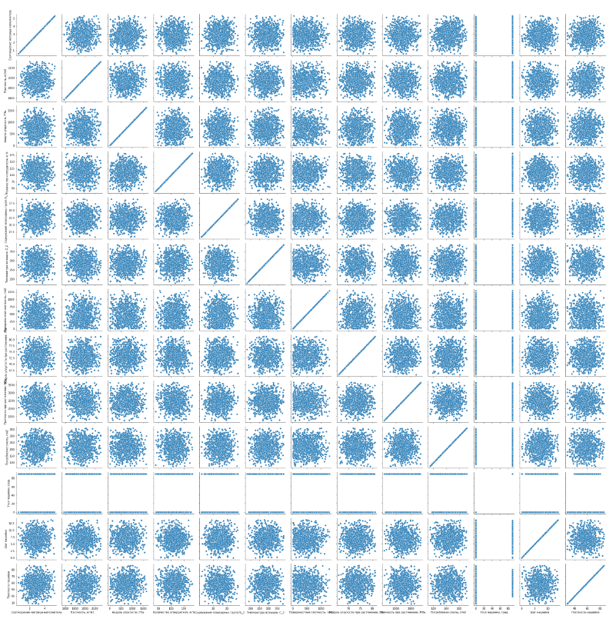
Матрица попарной зависимости датасета

Slide 11
Разработка и обучение моделей
В данной работе разработка и обучение моделей машинного обучения осуществляется для двух выходных параметров: «Прочность при растяжении» и «Модуль упругости при растяжении». Для каждого признака построение моделей осуществляется раздельно.
Для признака «Прочность при растяжении» были разработаны и обучены следующие модели:
− модель k ближайших соседей (метод KNeighborsRegressor());
− модель на основе градиентного бустинга (метод GradientBoostingRegressor()).
Для признака «Модуль упругости при растяжении» были разработаны и обучены следующие модели:
− модель на основе линейной регрессии (метод LinearRegression);
− модель на основе опорных векторов (метод SVR).
Порядок разработки модели для каждого параметра и для каждого выбранного метода
1) Разделение нормализованных данных на обучающую и тестовую выборки (в соотношении 70 на 30%, согласно поставленной задаче)
2) Задание сетки гиперпараметров, по которым будет происходить оптимизация модели. В качестве параметра оценки выбран коэффициент детерминации (R2)
3) Оптимизация подбора гиперпараметров модели с помощью выбора по сетке и перекрестной проверки
4) Подстановка оптимальных гиперпараметров в модель и обучение модели на тренировочных данных

Slide 12
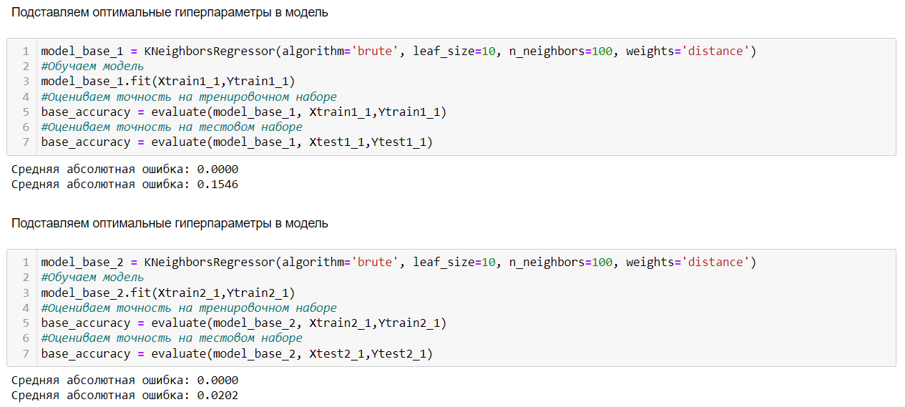
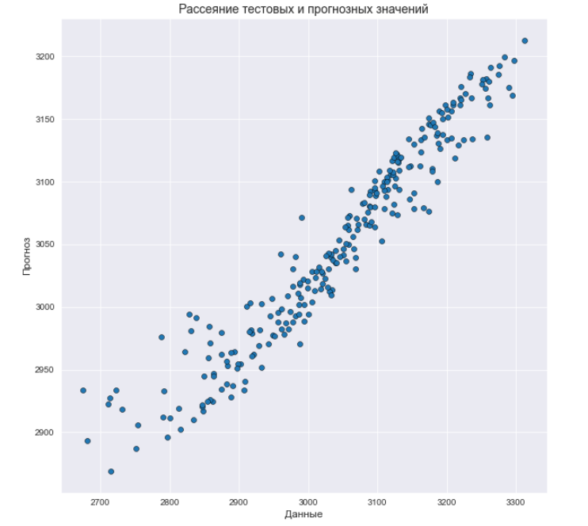
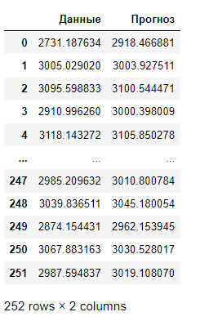
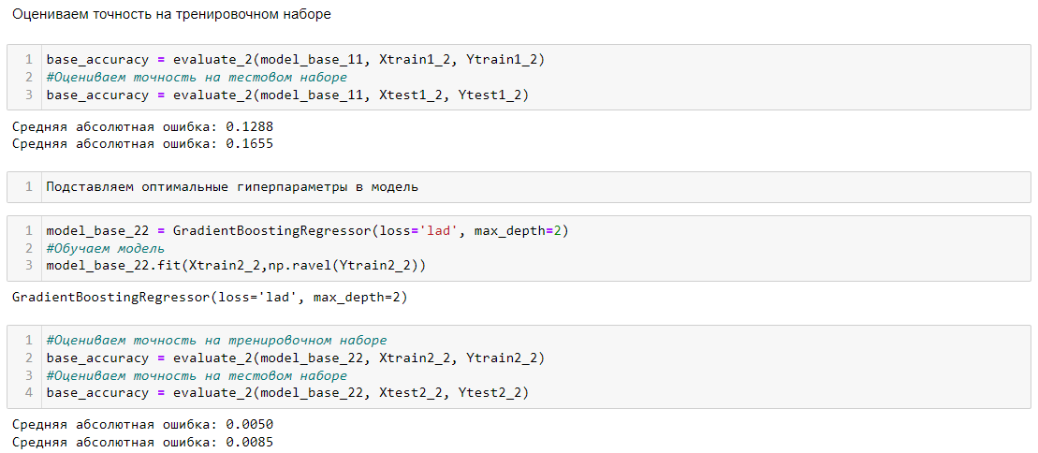
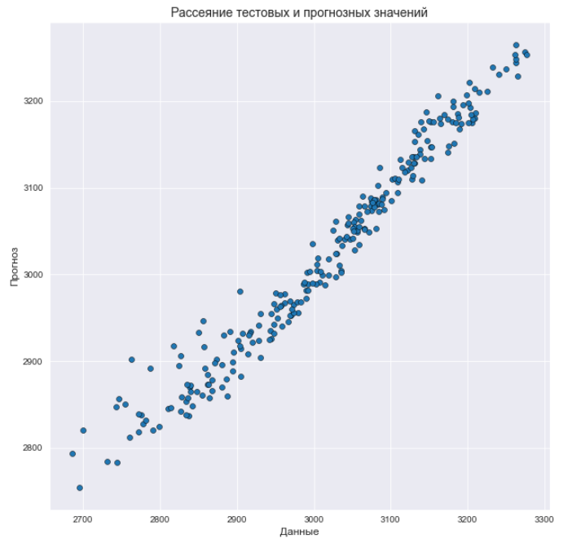
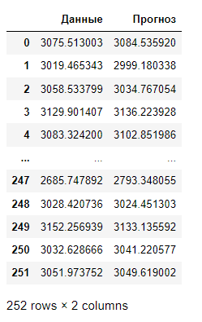
Тестирование моделей
Результаты модели k ближайших соседейдля параметра «Прочность при растяжении»
Результаты модели повышения градиента для параметра «Прочность при растяжении»

Slide 13
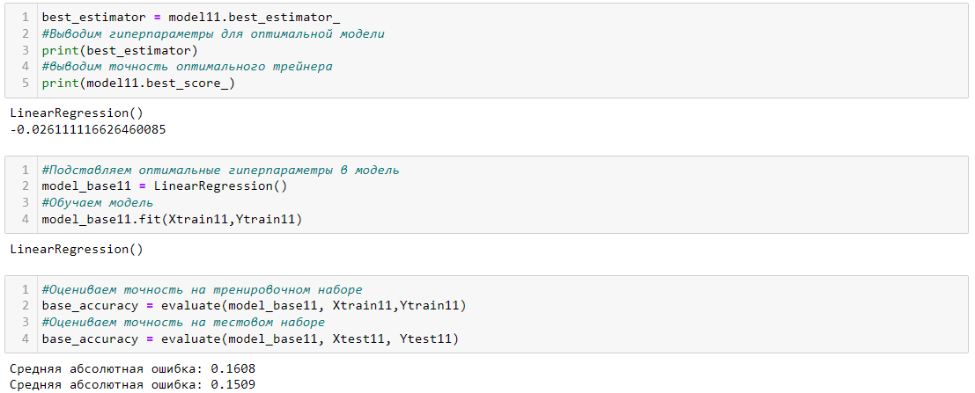
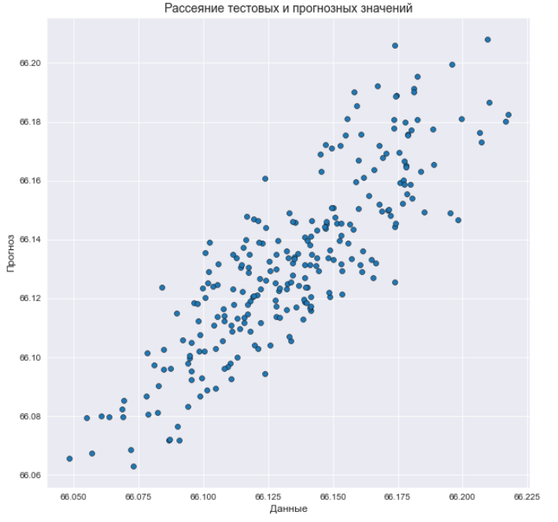
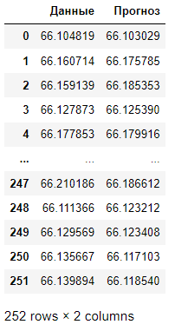
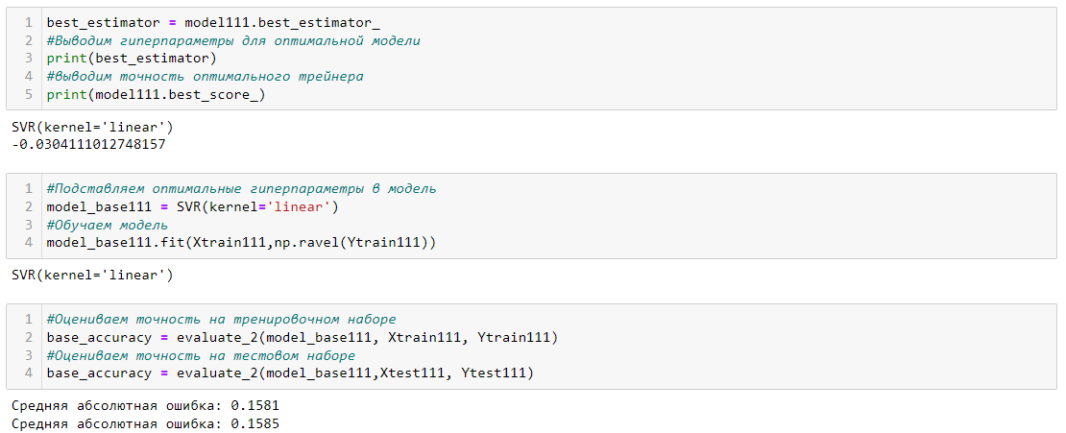
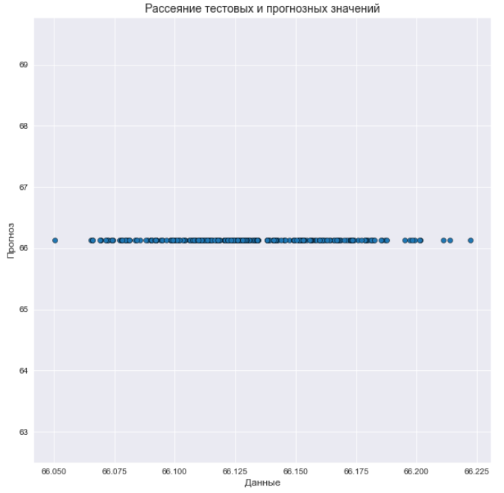
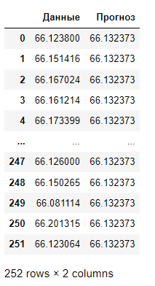
Тестирование моделей
Результаты модели LinearRegression для параметра «Модуль упругости при растяжении»
Результаты модели регрессии опорных векторов (SVR) для параметра «Модуль упругости при растяжении»

Slide 14
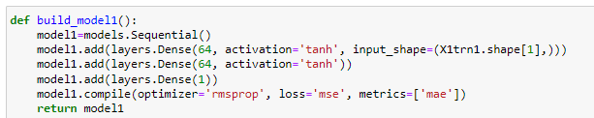
Разработка нейронной сети
Для рекомендации соотношения «матрица-наполнитель» разработана простая модель глубокого обучения с помощью библиотеки Keras.
Модель состоит из трех скрытых уровней. Первый уровень содержит 64 нейрона, что немногим более чем в три раза превышает объем входных данных (10 входных переменных). Последующие скрытые уровни содержат 64 и 1 нейрон. Снижение числа нейронов на каждом уровне сжимает информацию, которую сеть обработала на предыдущих уровнях.
Скрытые уровни нейронной сети трансформируются функциями активации. Эти функции являются важными элементами сетевой инфраструктуры, так как они вносят в систему нелинейность.
Для эксперимента были выбраны три функции активации:
1. tanh (арктангенс),
2. relu (выпрямленная линейная единица),
3. sigmoid (сигмоида 1/(1+exp(-x)) )
Архитектура нейронной сети

Slide 15
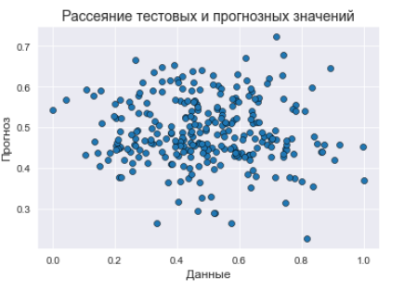
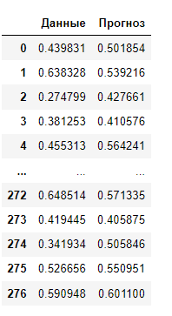
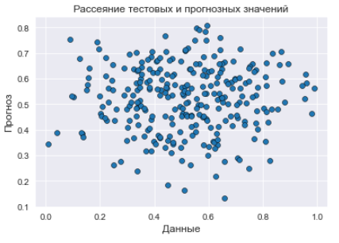
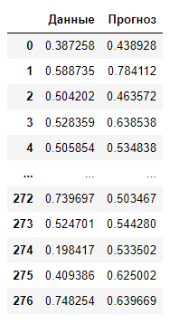
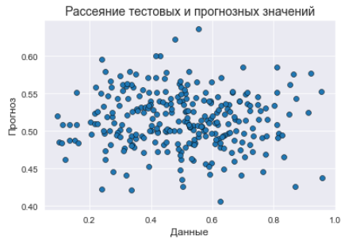
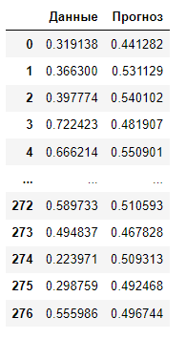
Разработка нейронной сети
Прогнозные данные для модели с функцией tanh
Прогнозные данные для модели с функцией relu
Прогнозные данные для модели с функцией sigmoid

Slide 16
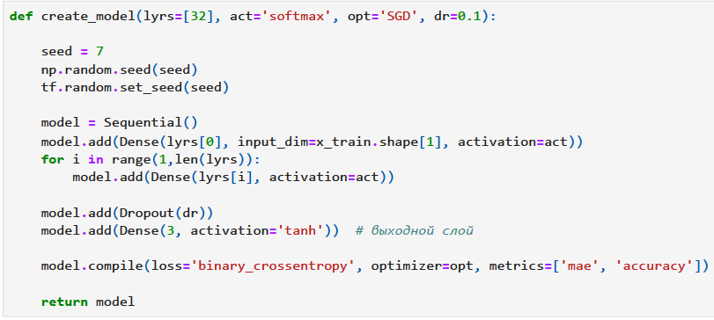
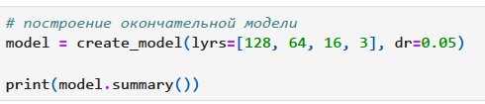
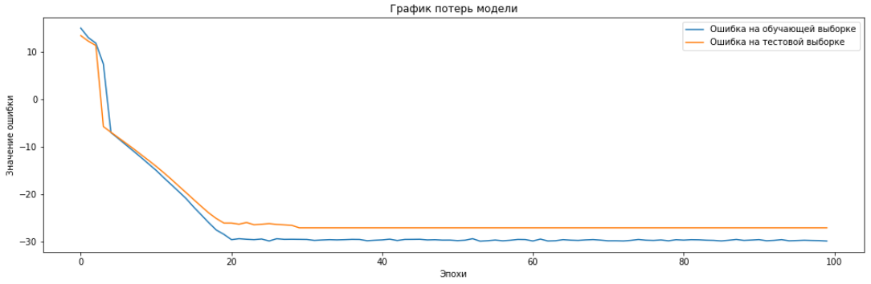
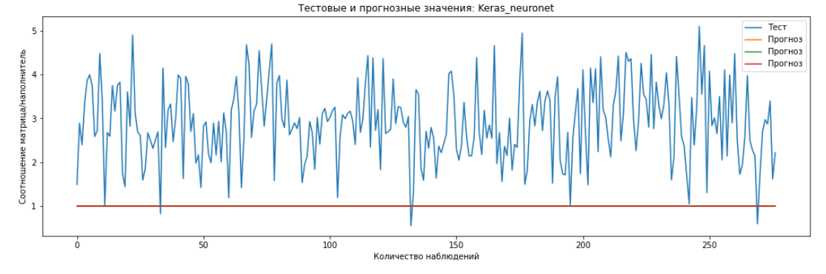
Разработка нейронной сети, второй вариант
Сформируем входы и выход для модели.
Разобьём выборки на обучающую и тестовую.
Нормализуем данные.
Создадим функцию для поиска наилучших параметров и слоёв.
Построим модель, определим параметры, найдем оптимальные параметры посмотрим на результаты;
Повторим все эти этапы до построения окончательной модели;
Обучим нейросеть;
Посмотрим на потери модели;
Построим график потерь на тренировочной и тестовой выборках.
Построим график результата работы модели.

Slide 17
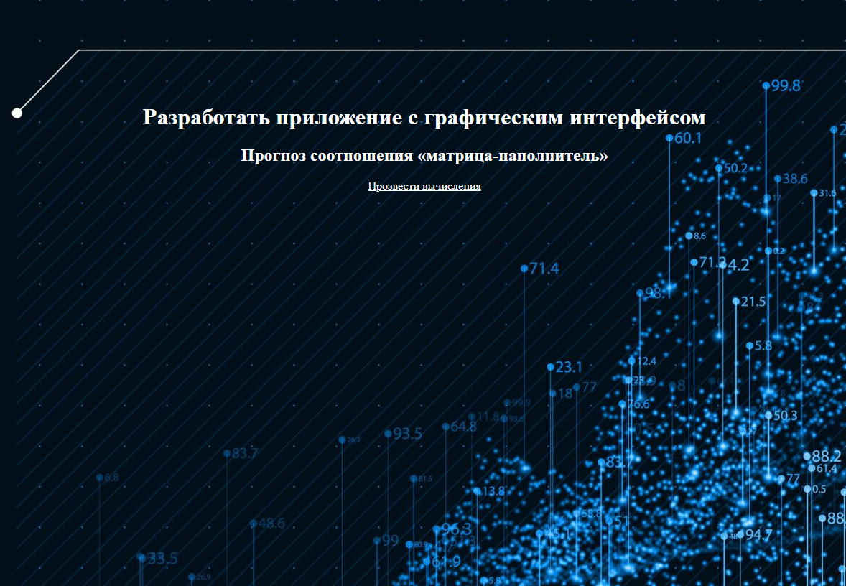
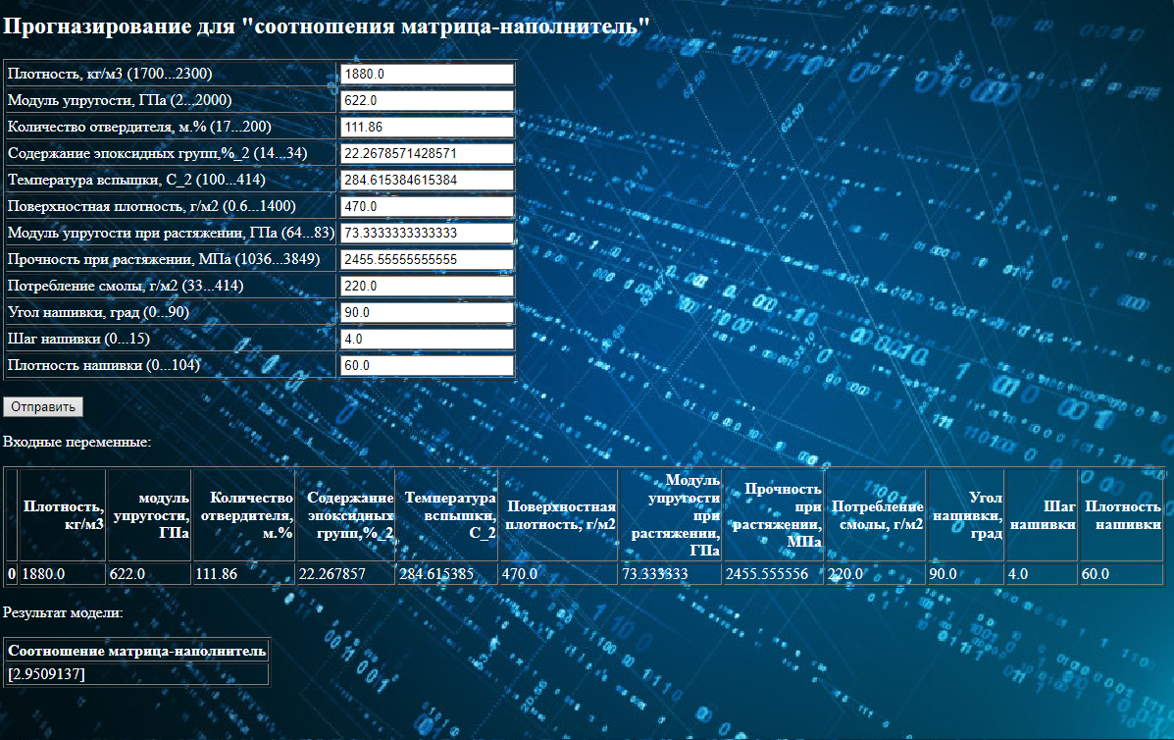
Разработка приложения и Создание удаленного репозитория
При разработке приложения нам понадобилась библиотека Flask также ещё использовали библиотеку tensorflow и pickle для внедрения наших моделей в приложение.
Страница создана на GitHub.
Адрес страницы:
https://github.com/ComrGarry/DS_PahomovIA
В репозитории находятся: файлы тетрадок Юпитера, наборы данных, модели, приложение, ВКР в текстовом формате.

Slide 18
вывод по теме
Были сделаны выводы что использованные при разработке моделей подходы не позволили получить сколько-нибудь достоверных прогнозов. Применённые модели регрессии не показали высокой эффективности в прогнозировании свойств композитов. Невозможно определить из свойств материалов соотношение «матрица – наполнитель»
Данный факт не указывает на то, что прогнозирование характеристик композитных материалов на основании предоставленного набора данных невозможно, но может указывать на недостатки базы данных, подходов, использованных при прогнозе, необходимости пересмотра инструментов для прогнозирования.
Вывод: текущим набором алгоритмов задача не решается, возможно, решается трудно или не решается совсем.

